Slide 1
Metakognitive Therapie
Terapia Metacognitiva
MODULO 7:
EMPATIZZARE

Slide 2
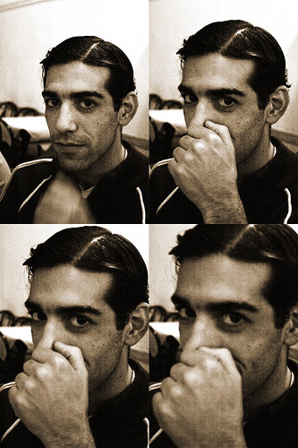
Espressioni facciali e comportamenti sono spesso ambigui!
Esempio: Una persona si gratta il naso.
Perché? Prurito al naso, gesto dispregiativo (in alcune culture), indica mensogna o imbarazzo?
Cosa può aiutare a rispondere alla domanda?
(“Cristian Miño” by julianrod)
Empatizarre 7.2

Slide 3
Espressioni facciali e comportamenti sono spesso ambigui!
Cosa può aiutare a rispondere alla domanda?
Conoscere la persona→ es. Questa persona ha il raffredore?
Considerare la situazione→ es. Questa persona ha un’allergia e c’è polline nell’aria?
Auto-osservazione → In quale situazione mi tocco il naso? (Attenzione! Non puoi sempre intuire gli altri da te stesso!)
Espressione facciale → La persona sembra irritata, imbarazzata, etc.?
(“Cristian Miño” by julianrod)
Empatizarre 7.3

Slide 4
Perché lo facciamo?
Gli studi dimostrano che molte persone (ma non tutte!) con problemi psichiatrici (in particolare affette da psicosi):
hanno difficoltà a rilevare e valutare le espressioni del viso degli altri (es. se qualcuno si sente triste o felice).
hanno difficoltà a dedurre le motivazioni di altre persone dal loro continuo comportamento.
tendono ad essere eccessivamente sicure di false conclusioni (es. che qualcuno nel treno le sta guardando in modo ostile).
Empatizarre 7.4

Slide 5

Non riuscire a riconoscere le emozioni conduce a interpretazioni errate
(es. durante una psicosi) – esempi
Il sentimento di essere costantemente in pericolo porta ad avere percezioni distorte nei confronti degli altri:
L’espressione triste di un amico viene interpretata come una simpatia finta.
Un amico che controlla freneticamente l’orologio durante una conversazione viene interpretato chiaramente come segno di indifferenza.
In un negozio, un venditore che offre aiuto è la prova che si è sospettati di essere dei ladri.
→ foglio di lavoro 7.1
Empatizarre 7.5

Slide 6
Nomina alcune emozioni basilari
???
Empatizarre 7.6

Slide 7
Nomina alcune emozioni basilari
gioia
sorpresa
paura
tristezza/lutto
rabbia
disgusto
colpa/vergogna
Empatizarre 7.7

Slide 8
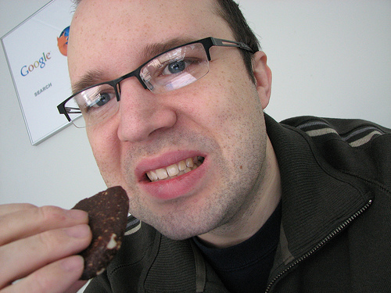
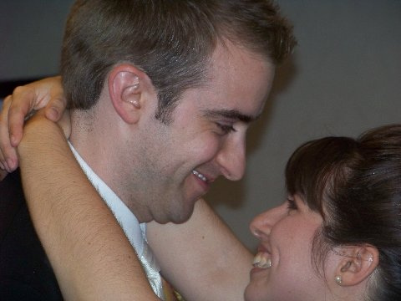
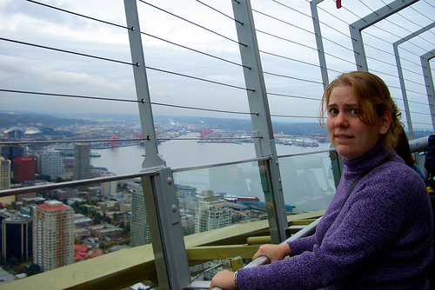
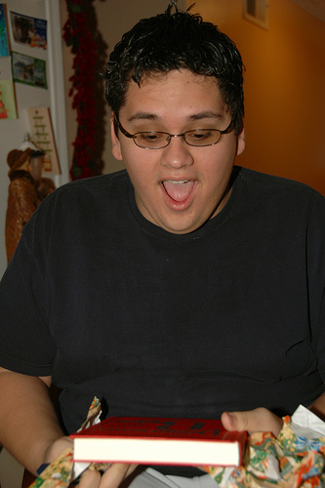
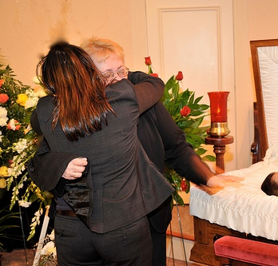
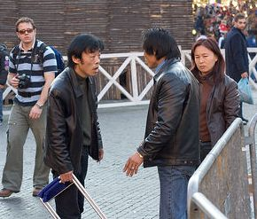
A volte è facile capire come qualcuno si sente, specialmente se conosci il contesto...
???
???
???
???
???
???
Empatizarre 7.8

Slide 9
A volte è facile capire come qualcuno si sente, specialmente se conosci il contesto...
disgusto
gioia
paura
sorpresa
tristezza
rabbia
(f.l.t.r.: top: “That‘s as close as I could get it to my mouth for the photo.” by ericskiff; “happy couple” by kthypryn; “July wasn‘t really scared…” by OctopusHat; bottom: “Now that's what I call a gift!” by billaday; “Danilo's Wake” by emilio labrador; “angry chinese people in piazza navona” by cking)
Empatizarre 7.9

Slide 10
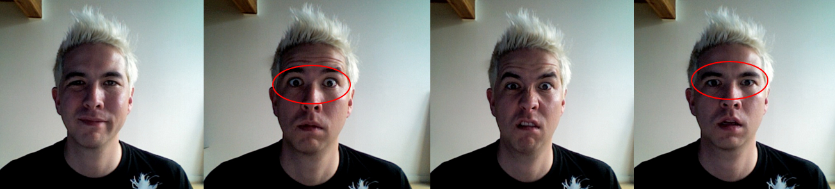
È più difficile quando vedi solo la faccia ma non conosci la persona o le circostanze!
Gioia ?
Sorpresa ?
Disgusto ?
Paura ?
La sopresa e la paura possono facilmente essere confuse: Gli occhi sono ben aperti
(f.l.t.: “12-lip-corner-puller”; “05-upper–lid-raiser”; “10-upper-lip-raiser”; “11-nasolabial-deepener” by Buster McLeod)
Empatizarre 7.10

Slide 11
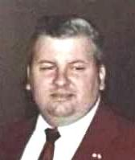
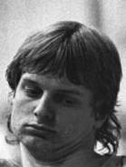
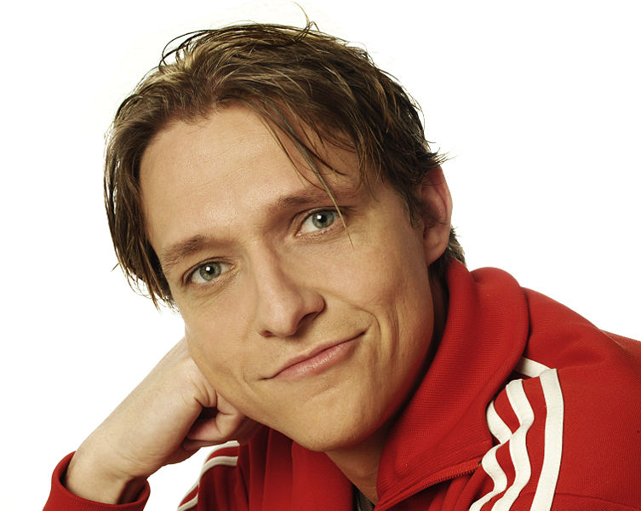
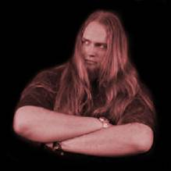
Possiamo dedurre il carattere o la professione delle persone unicamente in base alla loro apparenza?
Quale di questi 4 uomini è un attore, un atleta, uno psicologo o un serial killer?
Empatizarre 7.11

Slide 12
7.11
Possiamo fare deduzioni sul carattere o sullla professione delle persone solo in base al loro aspetto?
Spesso, gli stereotipi dominano le nostre prime impressioni. Ad esempio, non tutti gli attori sono attraenti e non tutti gli assassini sembrano violenti etc.!
John Wayne Gacy: Serial killer
uomo d’affari che spesso si esibisce da clown– non corrisponde con la nostra immagine di Mostro
Thorsten Voß: Atleta
Stefan Behrens:
Psicologo
risposta sbagliata ma frequente: serial killer, dovuta alla sua espressione ostile e alla sua posa(nel tempo libero, Mr. Behrens) è il cantante di una rock band
Sven Nagel: Attore
(“Johnwaynegacyrosalynncarter.jpg” by U.S. federal government; “Bundesarchiv Bild 183-1982-0124-013, Torsten Voß” by Rainer Weisflog; “Sven Nagel.jpg” by Pehlgrimm; “ohne Titel” by Stefan Behrens)
Empatizarre 7.12

Slide 13
Esercizio 1
Nella pagina seguente, vedrete un’immagine (o la parte di un’immagine).
Cercate di scoprire cosa sta succedendo con la persona o le persone nell’immagine.
Quanto sei sicuro del tuo giudizio?
Empatizarre 7.13

Slide 14
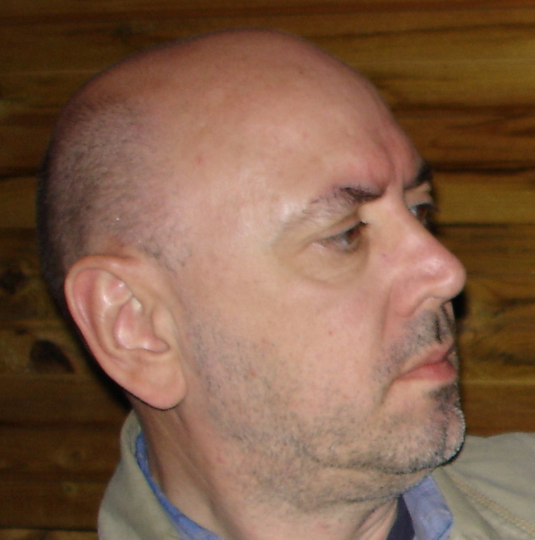
Cosa viene mostrato nella foto? Quanto ne sei sicuro?
ritaglio!
Vincitore alla cerimonia di premiazione
Dopo il rilascio dal carcere
Un fotografo concentrato
Un uomo che ascolta il suo avversario a un dibattito
Empatizarre 7.14

Slide 15
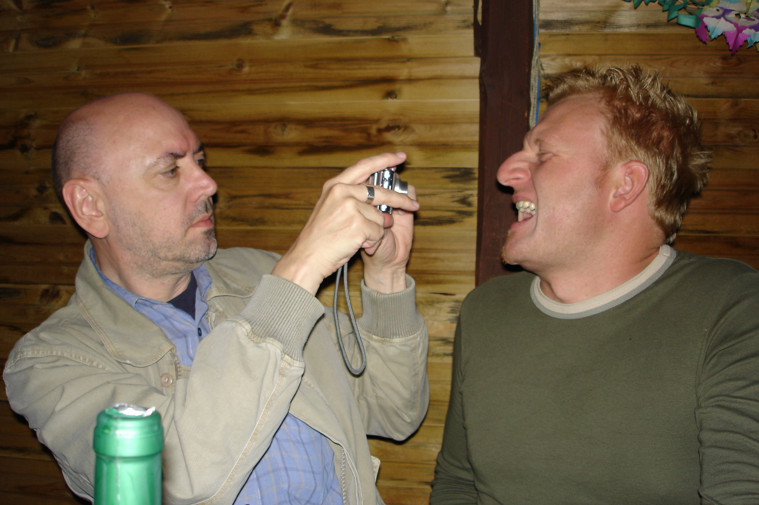
Le prime impressioni possono deludere…
Spesso è solo dopo aver considerato altre informazioni aggiuntive che possiamo dedurre qualcosa di una persona.
7.14
concentrazione!
Vincitore alla cerimonia di premiazione
Dopo il rilascio dal carcere
Un fotografo concentrato
Un uomo che ascolta il suo avversario a un dibattito
(“ohne Titel” by Steffen Moritz)
Empatizarre 7.15

Slide 16
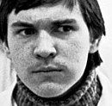
Cosa viene mostrato nella foto? Quanto ne sei sicuro?
ritaglio!
Dopo il verdetto
Un cuoco durante una degustazione
Un ragazzo che viene preso in giro
Un uomo d’affari a una conferenza
Empatizarre 7.16

Slide 17
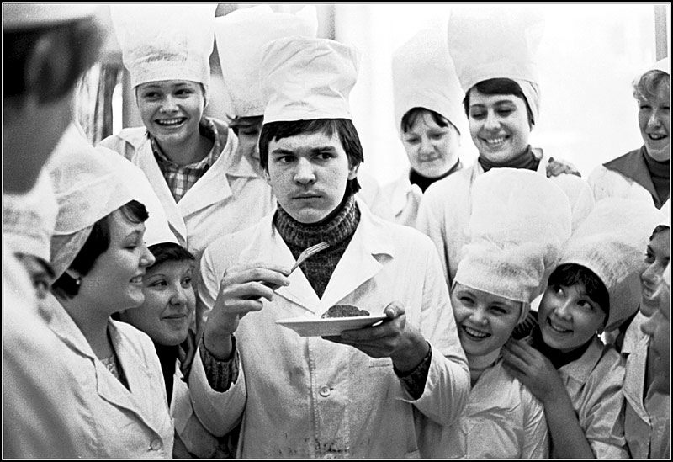
Le prime impressioni possono deludere…
Spesso è solo dopo aver considerato altre informazioni aggiuntive che possiamo dedurre qualcosa di una persona.
.
7.16
concentrazione!
Dopo il verdetto
Un cuoco durante una degustazione
Un ragazzo che viene preso in giro
Un uomo d’affari a una conferenza
(“In einer Kochschule”“ by Vladimir Rolov)
Empatizarre 7.17

Slide 18

Come ti senti quando guardi l’uomo nella foto?
Ti sentiresti uguale se fossi di buon umore, triste, o ansioso?
(“Men at work” by reynermedia)
Empatizarre 7.18

Slide 19
I nostri stati d’animo influenzano la nostra percezione e la nostra valutazione!
situazione:
Il tuo stato d’animo:
possibile valutazione:
felice
???
triste
???
sospettoso
???
Empatizarre 7.19

Slide 20
I nostri stati d’animo influenzano la nostra percezione e la nostra valutazione!
situazione:
Il tuo stato d’animo:
possibile valutazione:
felice
… è carino, vorrei parlare con lui…
triste
… uno come lui sicuramente pensa che sono noiosa…
sospettoso
… probabilmente starà spettegolando su di me…
(“Men at work” by reynermedia; “Smileys” by Ruth Veckenstedt)
Empatizarre 7.20

Slide 21
I nostri stati d’animo influenzano la nostra percezione e la nostra valutazione!
  I sentimenti non sempre devono essere “veri”!
  Solo perché sono spaventato, non significa che ci sia un reale pericolo.
  Pertanto, i sentimenti non sono sempre attendibili!
  Le persone con problemi psichiatrici, spesso tendono a dare una “prova emotiva”, ad es. ritengono che i sentimenti negativi riflettano ciò che realmente sta accadendo (“Mi sento offeso– quindi devi avermi insultato!”).
Empatizarre 7.21

Slide 22
L’impatto con i fattori esterni sullo stato mentale e sui pensieri
I fattori seguenti possono facilmente promuovere giudizi errati:
Stress/esposizione: Quando siamo stressati, spesso piccoli problemi ci appaiono molto fastidiosi o offensivi(ad es. una lunga fila alla cassa del supermercato)!
Insonnia/droghe/caffè: Spesso male interpretiamo l’origine della nostra tensione fisica ed erroneamente viene attribuita ad altre cause (ad es. un collega fastidioso)!
Musica/rumore: Alcuni rumori o musica ci possono agitare, portandoci più facilmente a interpretazioni sbagliate!
Empatizarre 7.22

Slide 23
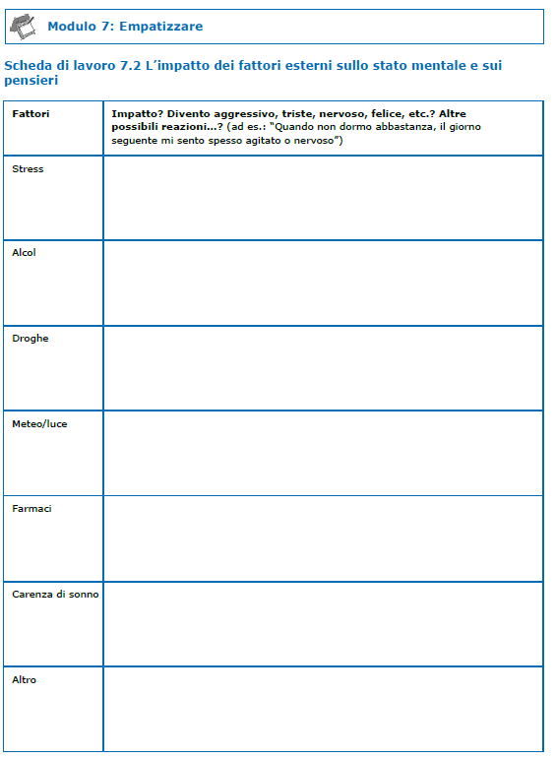
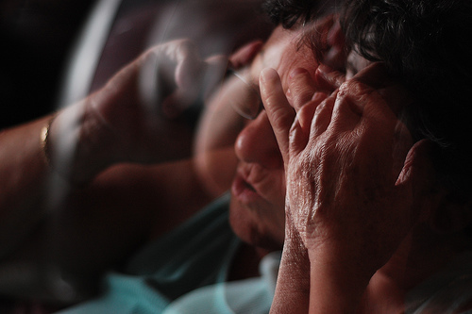
L’impatto con i fattori esterni sullo stato mentale e sui pensieri
foglio di lavoro
→ foglio di lavoro 7.2
(“stressed and worried” by Bhernandez)
Empatizarre 7.23

Slide 24
Un primo riassunto
Non sempre è possibile interpretare chiaramente i gesti e le espressioni del viso!
Attenzione: Molte persone – naturalmente o a causa di condizioni di salute (ad es. il morbo di Parkinson) – difficilmente mostrano delle espressioni facciali peculiari , ciò ci impedisce di dedurre le loro emozioni.
Ulteriori informazioni (situazione, conoscenza della persona, richiesta diretta) dovrebbero essere considerate, prima di interpretare le espressioni del viso e i gesti delle persone.
Attenzione: Fattori come lo stress, emozioni (paura, tristezza) e alcol/droghe possono influenzare la nostra percezione e di conseguenza condurci a interpretazioni sbagliate.
Empatizarre 7.24

Slide 25
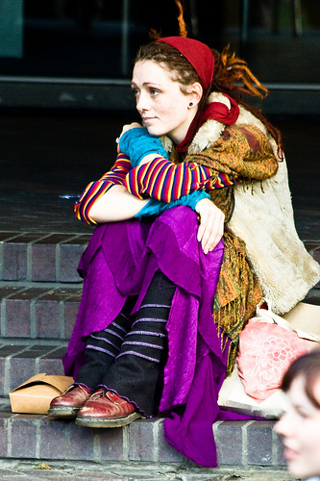
Empatia/valutazione di una persona
Quando incontri qualcuno, cosa guardi per prima? Quanto sono affidabili questi segnali?
(“Neo-Hippy Chick” by garryknight)
Empatizarre 7.25

Slide 26
7.24
Empatia/valutazione di una persona
Quando incontri qualcuno, cosa guardi per prima? Quanto sono affidabili questi segnali?
capelli/acconciatura?
occhi?
linguaggio?
mani?
linguaggio del corpo/
postura?
vestiti?
altro?...
(“Neo-Hippy Chick” by garryknight)
Empatizarre 7.26

Slide 27
7.25
Empatia/valutazione di una persona
Quando incontri qualcuno, cosa guardi per prima? Quanto sono affidabili questi segnali?
precedente conoscenza di una persona( per sentito dire): ad es. l’osservazione di un amico
precedente conoscenza di persone simili/gruppi: ad esempio, gli hippy, rapper
“sensazione di pancia”/intuizione
qualcosa di scritto: es. email, chat su internet
… non possiamo dare completa fiducia a nessuno di questi segnali(es. lingua, linguaggio del corpo, sensazione di pancia etc.)!
Più aspetti possibili dovrebbero essere considerati!
In combinazione però, aiutano a giudicare in modo affidabile una situazione complessa…
(“Neo-Hippy Chick” by garryknight)
Empatizarre 7.27

Slide 28
Esercizio 2
Nella prossima pagina, vi sarà mostrata un’immagine. Considerate cosa possono pensare, l’uno dell’altro, i personaggi della storia.
Importante:
Dovete distinguere tra le informazioni disponibili e le informazioni che i personaggi hanno l’uno dell’altro.
Considerate di quale informazioni in più ci sia bisogno per arrivare a una risposta definitiva.
Empatizarre 7.28

Slide 29

Cosa potrebbe pensare l’uomo con il cane?
(picture story by Marina Ruiz)
Empatizarre 7.29

Slide 30
Cosa potrebbe pensare l’uomo con il cane?
Probabilmente (ma è sbagliato): L’uomo con il cappello è un ladro!
Sembra improbabile– ma è corretto: L’uomo ha dimenticato le chiavi di casa e sta cercando di prenderle tramite la finestra aperta.
In più: non è chiaro se l’uomo con il cane lo conosca – se non fosse così, probabilmente sta pensando che sia un ladro.
(picture story by Marina Ruiz)
Empatizarre 7.30

Slide 31
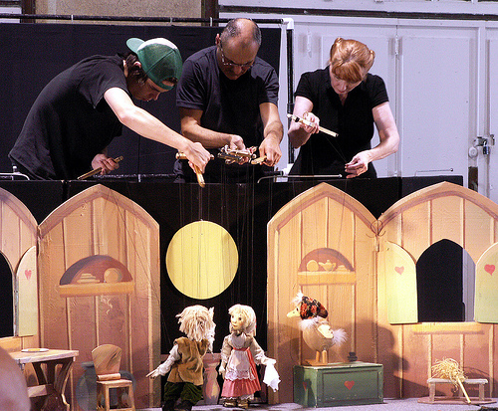
Cambio di prospettiva
Non tutte le persone hanno la stessa conoscenza o pensano allo stesso modo. Ciò può portare a incomprensioni e conflitti!
Perciò è importante:
prendere in considerazione le prospettive delle altre persone, in modo da capire perché agiscono a modo loro.
comunicare, in modo da rendere chiare agli altri le ragioni del nostro comportamento.
(“Marionette Show” by Sister72)
Empatizarre 7.31

Slide 32
Cambio di prospettiva
Immagina la situazione seguente:
Sei stanco e stai tornando dal lavoro. Ti fermi a fare un po’ di spesa veloce e il supermercato è affollato. Hai messo tutto nel carrello e stai aspettando in fila. Proprio di fronte a te, un uomo anziano porta la sua spesa alla cassa, insicuro e molto lentamente. Quando la cassiera gli dice il prezzo, l’anziano non trova il suo portafoglio e cerca a lungo nella sua borsa. Mentre cerca, maldestramente urta una bottiglia di olio. La bottiglia cade a terra e si rompe.
→ foglio di lavoro 7.3
Empatizarre 7.32

Slide 33
Cambio di prospettiva
7.31
Cosa pensi/provi in questa situazione? | Esempio: Mi fa arrabbiare perché sono molto stanco ed esausto, voglio solo andare a casa. Oppure: Provo compassione e simpatia per l’anziano.
Cosa pensa/prova la cassiera? | Esempio: È infastidita perché la fila è sempre più lunga e ora deve pensare a raccogliere la bottiglia. Oppure: Prova simpatia perché conosce l’anziano.
Cosa pensa/prova l’anziano? | Esempio: Si vergogna ed è arrabbiato con se stesso. Si sente imbarazzato.
Cosa potrebbe aiutarti a considerare la prospettiva dell’anziano? | Esempio: Penso ai miei nonni e rifletto sul diventare più lenti e insicuri con l’età. Oppure: Mi chiedo come mi sentirei se rompessi accidentalmente una bottiglia. Forse una cosa del genere mi è già capitata in passato e mi ricordo quanto mi abbia fatto sentire a disagio.
Empatizarre 7.33

Slide 34
Cosa ci rende dei bravi conversatori?
???
Empatizarre 7.34

Slide 35
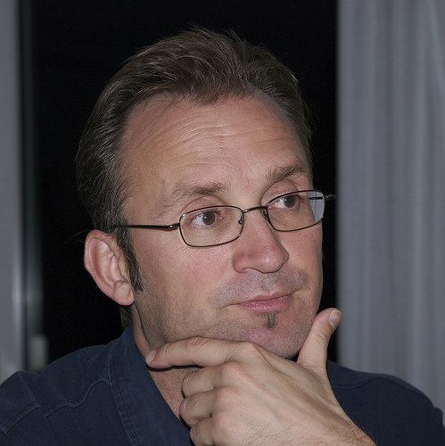
Cosa ci rende dei bravi conversatori?
Ascoltare, lasciare finire gli altri di parlare
Fare delle domande
Mantenere il contatto visivo senza fissare
Rispettare le diverse opinioni
Mostrare interesse per l’altra persona
Evitare di parlare continuamente di sé
Un’appropriata apertura durante la conversazione (non divulgare/raccontare dettagli intimi nella prima conversazione, non essere troppo riservati nei confronti di un vecchio amico).
Esprimere una critica in modo appropriato, evitando insulti (ad esempio, invece di “Il tuo nuovo taglio di capelli è terribile!”, preferire “Mi piacevano di più prima”).
(“zuhören” by stefan.eissing)
Empatizarre 7.35

Slide 36
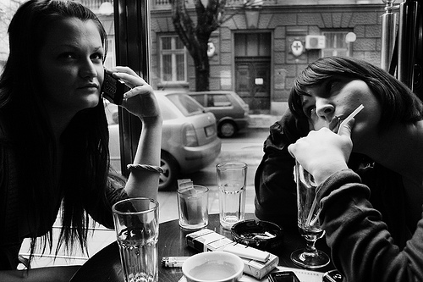
Cosa ci rende dei bravi conversatori?
Elogiare ma anche essere onesti e naturali (ad es. non c’è bisogno di scoppiare a ridere se non si pensa che lo scherzo sia divertente).
Spettegolare su persone assenti è di cattivo gusto e non favorisce la fiducia.
(“ohne Titel” by DonDonney)
Empatizarre 7.36

Slide 37
Cosa ci rende dei bravi conversatori?
Specialmente prima di conoscersi:
  Procedere lentamente e passo dopo passo, non fare subito domande troppo personali, non insistere/spingere.
  Non raccontare questioni troppo intime prima di conoscere l’altro (ad esempio, raccontare la storia della propria vita, colpi del destino).
  Essere consapevoli dei segnali non verbali (ad es. se qualcuno controlla sempre l’ora, potrebbe non essere interessato alla conversazione o potrebbe aver dimenticato qualcosa), tuttavia, non sopravalutare tale comportamento!
  Mantenere una distanza appropriata, non essere troppo appiccicosi/permalosi – specialmente quando si incontra una persona per la prima volta (ad esempio, stringere la mano ma non abbracciare).
Empatizarre 7.37

Slide 38
Leggi sociali implicite
???
Empatizarre 7.38

Slide 39
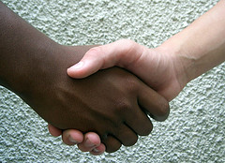
Leggi sociali implicite
Essere puntuali
Rivolgersi a persone anziane o che non si conosce in modo formale
Essere cortesi: dire “prego”, “grazie”, “mi scusi” etc. quando è il caso
Adattare il tono e il volume della voce alla situazione/luogo, non parlare a voce troppo alta (o troppo bassa)
→ foglio di lavoro 7.4
(“hermandad – friendship” by ruurmo)
Empatizarre 7.39

Slide 40
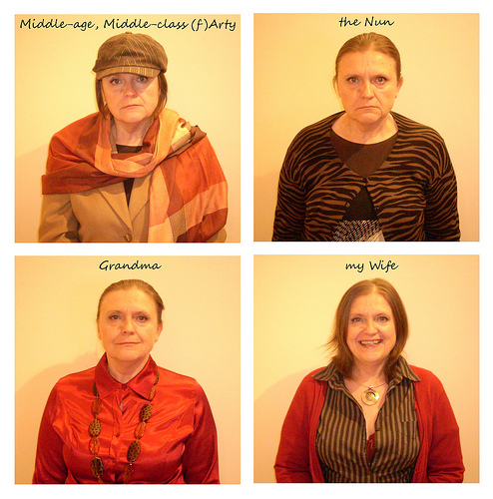
Leggi sociali implicite
Vestire in modo adeguato alla situazione/occasione (ad es. non indossare pantaloni da tuta/scarpe da ginnastica a un funerale o a un colloquio di lavoro)
Prendersi cura dell’igiene personale(ad esempio, lavarsi regolarmente , non indossare vestiti macchiati)
(“008-People We Know” by gingerpig2000)
Empatizarre 7.40

Slide 41
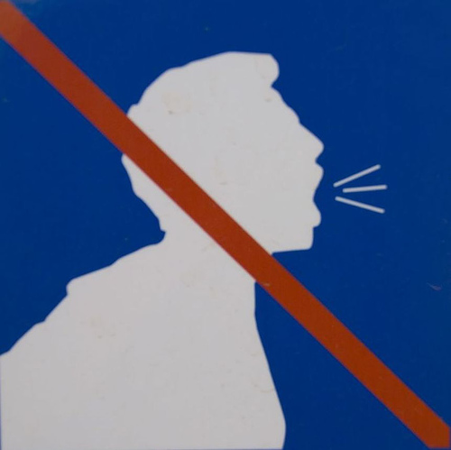
Leggi sociali implicite
“buone maniere”, ad es.:
  Non ruttare in publico – altrimenti, scusarsi
  Mettere la mano davanti alla bocca quando si sbadiglia
  Allontanarsi dalle persone o dal tavolo quando ci si soffia il naso
  Non fumare mentre altri stanno mangiando
  Non parlare con la bocca piena
  Non sputare a terra
  Non dire parolacce
(“No Toser / No Coughing Zone” by Michael Slichenmyer (www.flickr.com/photos/notunlike)
Empatizarre 7.41

Slide 42
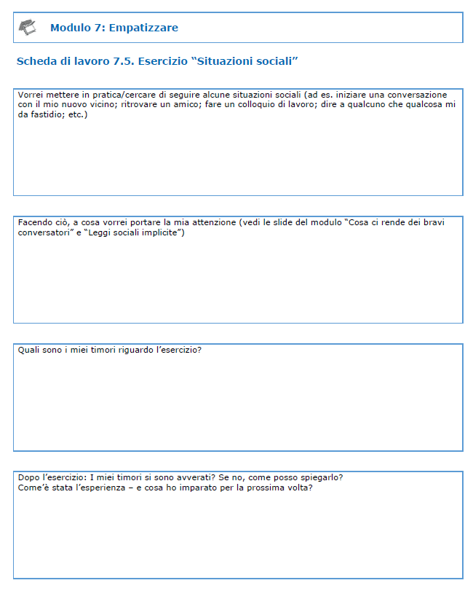
“Dalla stanza del terapeuta alla vita di tutti i giorni”
Foglio di lavoro
→ foglio di lavoro 7.5
Empatizarre 7.42

Slide 43
Applicazione alla vita di tutti i giorni
Obiettivi di apprendimento:
Si dovrebbero trarre conclusioni definitive su un’altra persona solo se si conosce bene la persona in questione o se la si è vista da vicino.
Le espressioni del viso e i gesti sono indizi importanti per capire cosa prova una persona, ma a volte possono essere fuorvianti!
Quando si valutano situazioni complesse o il comportamento di altre persone, è cruciale considerare tutte le informazioni disponibili.
Attenzione: Il nostro attuale stato d’animo influenza il nostro modo di percepire il nostro ambiente (ad es. come si valuta una persona).
Quando interagiamo con altre persone, ci sono molte leggi sociali (implicite) che dovrebbero essere seguite.
Empatizarre 7.43

Slide 44
Applicazione alla vita di tutti i giorni
Obiettivi di apprendimento:
Prendere l’abitudine di considerare sempre almeno 2-3 spiegazioni quando ci sentiamo confusi, irritati, o stressati dal comportamento di altre persone.
Considerare anche lo stile di vita di altre persone, ad esempio qualcuno è mattiniero qualcun’altro un nottambulo – o le circostanze in cui una persona si trova. Se qualcuno fa un commento sgradevole, non è necessariamente cattivo o pazzo ma forse è solo sconsiderato. Nessuno reagisce in modo giusto e adeguato in ogni momento.
Essere onesti: non si è sempre in grado di essere giusti e adeguati.
Empatizarre 7.44

Slide 45
Cosa ha a che fare con la psicosi?
Durante una psicosi, le persone tendono a interpretare in modo sbagliato o esagerato le espressioni del viso e le azioni degli altri.
Molte cose sono negli occhi di chi guarda. Il nostro stato d’animo influisce la nostra percezione del nostro intero ambiente(ad es. i sentimenti di sospetto quando si è ansiosi; sentimenti di determinazione e di fortuna quando si è euforici).
Quali aspetti di questo modulo trovo particolarmente utili?
Quando e in quali situazioni specifiche future potrei mettere in pratica quello che ho appreso? Cosa potrebbe aiutarmi (ad esempio a sentirmi meno teso)?
→ foglio di lavoro 7.6
Empatizarre 7.45

Slide 46
Einfühlen
Cosa ha a che fare con la psicosi?
Esempio: Daniel evita di usare gli autobus o la metropolitana.
Contesto: Daniel spesso è convinto che i passeggeri sui trasporti pubblici lo guardano con disapprovazione o che gli ridono in faccia.
Ma!: Durante e dopo la sua ultima psicosi Daniel si sentiva molto insicuro. Prestava molta attenzione alle reazioni delle persone. Ad esempio, mentre gli altri passeggeri erano assorti a leggere i giornali, egli interpretava le loro espressioni del viso come ostili o di rifiuto. Alcuni passeggeri lo guardavano veramente; ma questa reazione era dovuto al suo comportamento insolito (guardarsi intorno nervosamente, indossare occhiali da sole in inverno etc.).
Empatizarre 7.46
Notes:
46

